Slide 1



소제목을 입력하세요
주가 전파 분석 플랫폼
Java and Python

Slide 2

목차
table of contents
1
팀 원 소 개
2
일 정
3
컨 셉
4
모 델 링
5
프로젝트 개발환경 및 기술
6
주요 로직 및 최종구현
7
후기
8
개선 및 보완점

Slide 3


Part 1
팀 원 소 개

Slide 4


Part 1
팀 원 소 개
Introduction of team members
팀 장 홍창훈
팀 원 심광섭
Python 분석 모듈
총괄
DB 및 JAVA 구현

Slide 5

Part 2
일 정

Slide 6
Part 3 >>
제목을 입력하세요
주제선정
및 기획
기획 발표
Backend
Frontend
구현
기능 추가
테스트
최종 발표
03/27
~ 04/02
04/03
04/04
~ 04/23
04/24
~ 05/01
05/02
~ 05/08
05/09

Slide 7


Part 3
컨 셉 선 정

Slide 8
Part 3
컨 셉
concept
정보 분석 서비스 개요
서비스 제공 측면
주가 전파 개념
주식 정보 수집
주식 정보 가공 및 분석
분석 결과 시각화
제 공
ID별 서비스 차별화
ID별 제공 서비스 관리
P
J

Slide 9
Part 3
컨 셉
concept
정보 분석 서비스
● 주가 전파 개념
● 정보 분석 서비스
모기업 ⇒ 자회사
전방산업 ⇒ 후방산업
중소기업 ⇒ 대기업
등의 주식 가격의 시계 열 분석
(전 파 현 황)
한국 주요 기업 (KRX)
한국 주요 기업 (S & P 500)
분야별 인덱스 (한국)

Slide 10
Part 3
컨 셉
concept
정보 분석 서비스
● 주식 정보 가공 분석
● 분석 결과 시각화 및 제공
DB별 공통 데이터 추출
테이블화
크기 정규화
두 데이터 간 연관 관계 분석
시계열 별 연관 관계 분석

Slide 11
Part 4
모 델 링

Slide 12
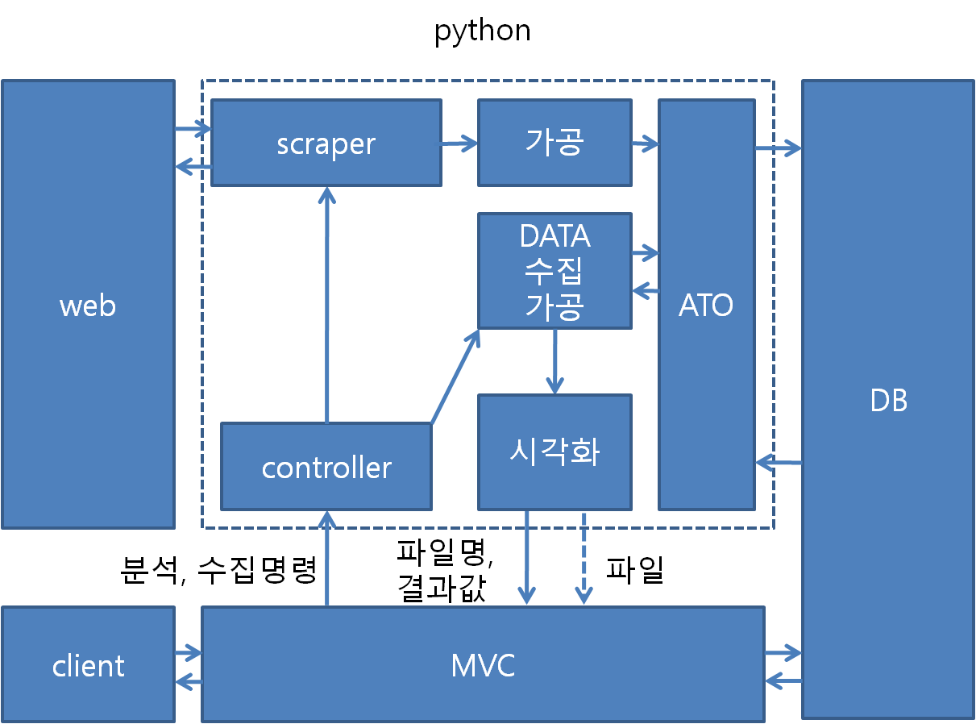
Part 4
모 델 링
modeling
#플랫폼 모델링

Slide 13
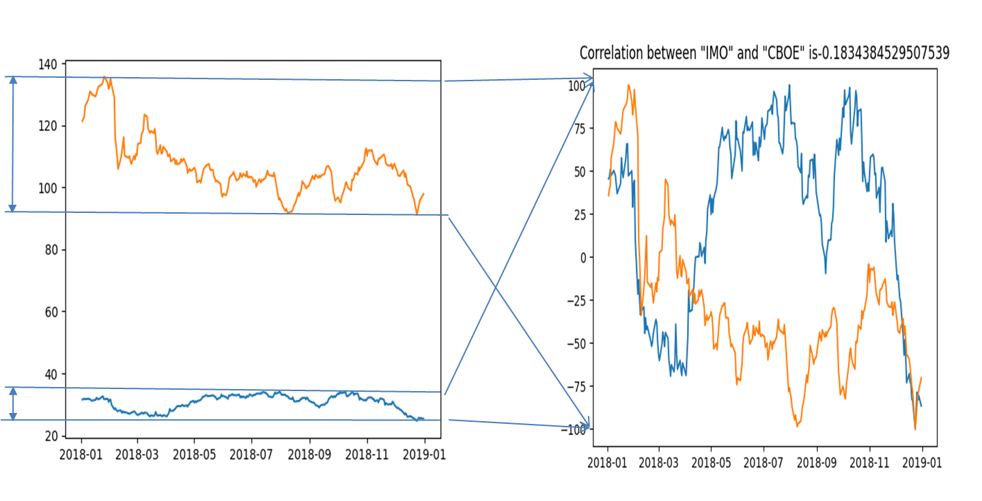
Part 4
모 델 링
modeling
# 정규화 분석

Slide 14
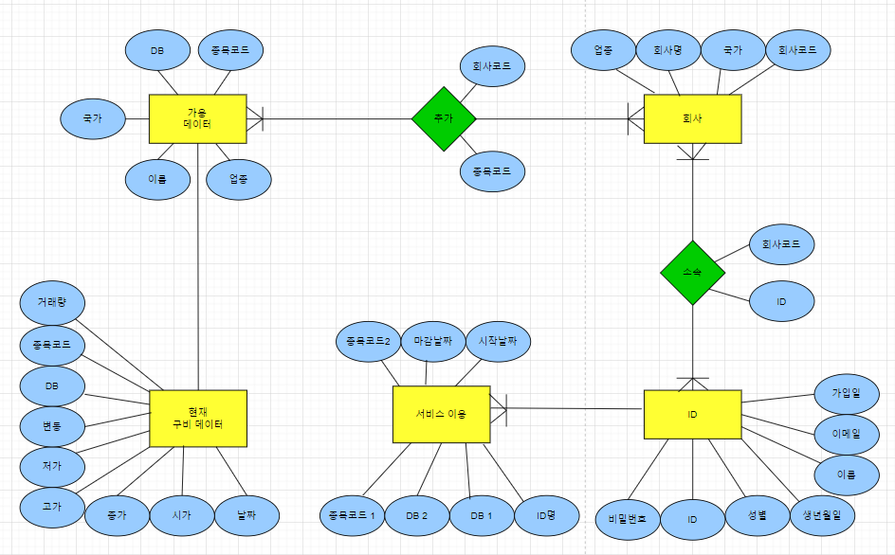
Part 4
모 델 링
modeling
#개념적 모델링

Slide 15
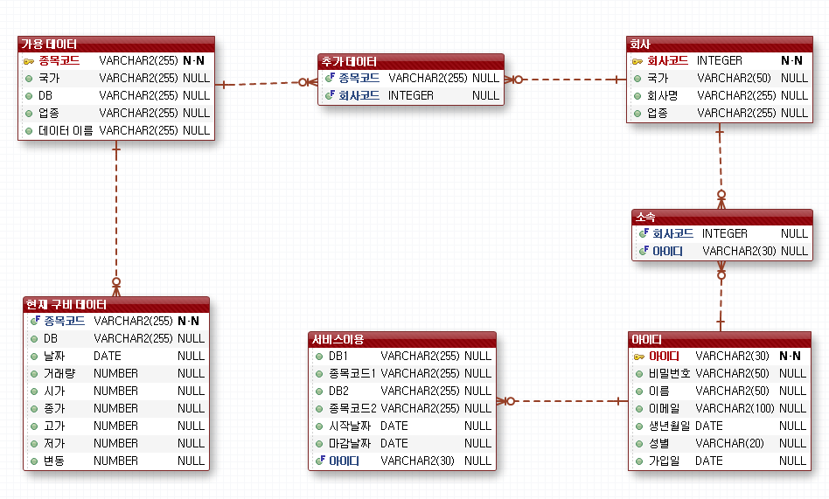
Part 4
모 델 링
modeling
# 논리적 모델링

Slide 16
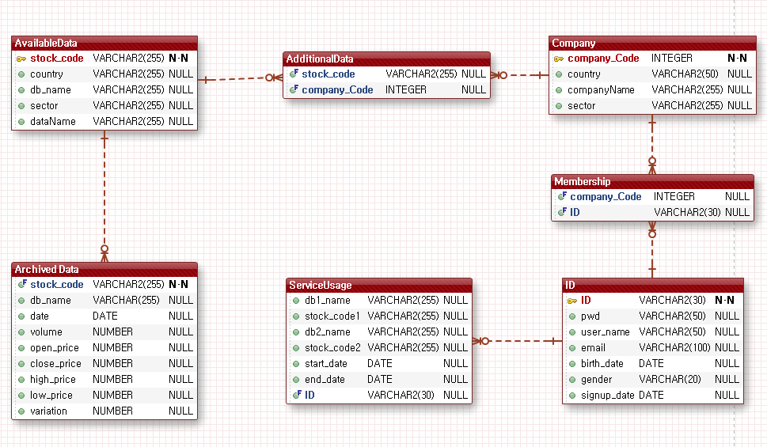
Part 4
모 델 링
modeling
# 물리적 모델링

Slide 17
Part 5
프로젝트 개발환경 & 기술

Slide 18







Part 5
프로젝트 개발환경 & 기술
Project Development & Technologies
001
>>
Frontend
002
>>
Backend & DB

Slide 19
Part 6
주요 로직 및 최종 구현

Slide 20
Part 6
주요 로직 및 최종구현 모델
Main Logic and Final Implementation Model
자바-파이썬 연결
파이썬 모듈
플랫폼(자바) 기능
Exec활용
초기버전
파이썬 상주 버전
파이썬 멀티쓰레드 버전
자바-파이썬async 연결버전 (최종 구현 모델)
Controller
Scraper
DAO
Make_list
Calculate
AI
로그인
데이터 등록
히스토리 관리
Email연동을 통한 pw 확인
신규 생성 Static file 이용

Slide 21
Part 6
주요 로직 및 최종구현 모델
Main Logic and Final Implementation Model
#자바 파이썬 연결(초기버전)
자바에서 파이썬을 실행시키면 되지 않는가?
모든 언어에는 standard IO 제어가 있고, java엔 IO stream 제어기능이 있음
exec(Process)활용, std IO stream활용
(연결이 끊기면 IOblock에서 빠져나오기 때문에 tail 불필요)
자바
파이썬
파이썬 실행 후 명령
답변 후 파이썬 종료
모듈 실행마다, 파이썬 인터프리터를 새로 실행해야하여 리소스 낭비 및 속도 문제 발생

Slide 22
Part 6
주요 로직 및 최종구현 모델
Main Logic and Final Implementation Model
#자바 파이썬 연결(파이썬 상주 버전)
파이썬 한번만 실행하여 IO block에서 항상 대기시키면 되지 않은가?
무한루프 활용
명령의 끝을 전달해야 함
→통신 시스템처럼 tail사용하여 단속적 연결 구현
자바
파이썬
IO
block
파이썬에 명령
답변 후
파이썬 IO block에 대기
IO
block
루프가 하나이므로 한번에 하나의 작업만 실행가능
→ 멀티쓰레드 대응 문제 발생

Slide 23
Part 6
주요 로직 및 최종구현 모델
Main Logic and Final Implementation Model
#자바 파이썬 연결(멀티쓰레드 버전)
자바는 서버이므로 multi thread
→ 파이썬도 멀티쓰레드로 구현
자바
병목
(입출력)
파이썬
자바와 파이썬 멀티쓰레드 구현은 쉬우나 병목 문제 발생
→ Async한 연결 필요

Slide 24
Part 6
주요 로직 및 최종구현 모델
Main Logic and Final Implementation Model
#자바 파이썬 연결 (최종 버전)
Async한 연결의 핵심은 출처에 맞는 답변 전달
Thread마다 naming하여, observer 패턴으로 맞는 thread에 답변 전달 구현
→ 다시 말해 통신시스템처럼 head 사용
(notify시 리스너 삭제, 결과에서 받기 시 결과 모음에서 결과 삭제, thread 지체시 자동 destroy 구현)
자바
파이썬
Threads
리스너 등록
Out
(locked)
naming
IO
block
모듈 호출 후 wait
파이썬 결과 모음집
Input /
observer
결과모음에서 받기
리스너 호출
결과 모음에서 name체크->notify
Out
(locked)

Slide 25
Part 6
주요 로직 및 최종구현 모델
Main Logic and Final Implementation Model
#파이썬 모듈(controller)
자바로부터 받은 명령을 멀티쓰레드로 실행
threadName을 관리하여 출력에 반영
입력은 IO block에 갇힌 무한루프로 구현
파이썬
자바
Input(IO block 포함 무한루프)
threadName, 호출모듈명, parameter전달
modules
Thread maker
Multithread 모듈 호출 후 threadName, 결과값 전달
OUTPUT
threadName & 결과값 출력(locked)

Slide 26
Part 6
주요 로직 및 최종구현 모델
Main Logic and Final Implementation Model
#파이썬 모듈(make_list)
web
분석 가능한 자료 수집(서비스 제공 전 수행)
분석 대상기간(20120101부터 20220101)에 존재하는 기업 목록 생성 필요
분석 대상기간의 양단에 주가가 존재하는 기업 정보 수집
Make_list
Web에서 양단의 주가 수집
양단의 주가가 모두 존재하는 기업 선별
DAO
DB
해당 기업 정보 수집 및 저장

Slide 27
Part 6
주요 로직 및 최종구현 모델
Main Logic and Final Implementation Model
#파이썬 모듈(scraper)
web
컨트롤러로부터 자료수집을 명령받아 웹으로부터 자료 수집
자료 수집 및 가공
DB 저장을 위해 DAO 호출
Web 통신 속도가 낮아 multithread로 구현
controller
scraper
Web에서 dataframe scraping
출처별 dataFrame format 동일하게 가공 및 저장
DAO
DB
OUTPUT
결과값 출력

Slide 28
Part 6
주요 로직 및 최종구현 모델
Main Logic and Final Implementation Model
#파이썬 모듈(DAO)
DB에서 자료 입출력
DB 저장 thread는 java에서 locked를 구현하여, multithread 유지
Modules
DAO
DB
Make_ list
Availabledata table 저장
scraper
Archiveddata table 저장
calculate
Archiveddata table 읽기

Slide 29
Part 6
주요 로직 및 최종구현 모델
Main Logic and Final Implementation Model
#파이썬 모듈(calculate)
DB로부터 자료를 받아서, 가공하고, 결과를 출력하는 핵심service 모듈
자료수집
가공 및 파일 저장
파일명, 결과값 출력
controller
Calculate
DAO
DB
dataFrame을 받아서 가공
그래프 생성 및 그림파일 저장
File_system
OUTPUT
결과값 출력

Slide 30
Part 6
주요 로직 및 최종구현 모델
Main Logic and Final Implementation Model
#파이썬 모듈(AI 모듈)
10년간 주가 연동현황을 훈련하여 현재 연동현황을 예측하는 모듈
Calculate의 기능을 추가하기 위한 서브모듈
DB에서 수집, 1차 가공된 df를 calculate로부터 전달받아서 훈련용 데이터로 재가공
훈련 및 예측(decision tree 구현)
Calculate
AI
dataFrame을 받아서 가공
훈련 및 예측
결과값 출력

Slide 31
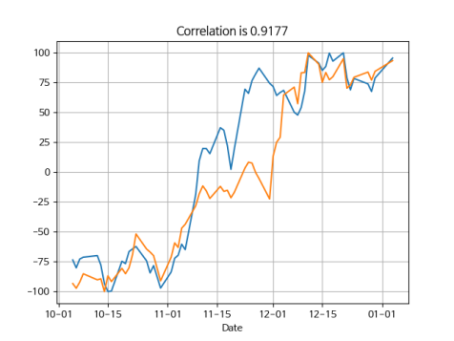
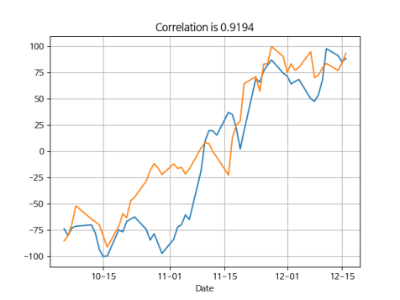
Part 6
주요 로직 및 최종구현 모델
Main Logic and Final Implementation Model
#파이썬 모듈(AI 모듈-시계열 분석 알고리즘)
지난 60일(3달)의 데이터를 기반으로 현재 연동여부 훈련
→ 60일간의 데이터를 기반으로 현재 연동여부 예측
연동 여부 판단 결과를 기반으로
투자전략 수립
파란색이 2주 선행(AI예측)
A기업
32
23
6
5
4
8
…
B기업
42
32
56
78
98
15
…
연동
1주
…
3주
…
-1
…
…
60개
60개
마지막 연동여부
훈련
파란 그래프의 2주전 주가와
2주 전부터 현재까지의 주가의
극대 극소값을 비교
→ 노란색 그래프의 미래 예측
→ 노란색 그래프의
미래 매매 타이밍 예측
마지막 연동여부
훈련

Slide 32
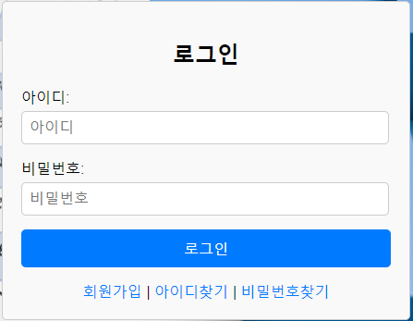
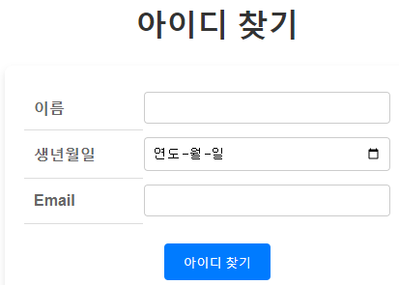
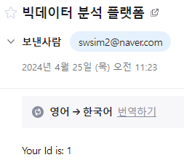
Part 6
주요 로직 및 최종구현 모델
Main Logic and Final Implementation Model
#플랫폼(자바) 기능(로그인)
회원 가입 및 로그인, email로 id / pw 찾기 기능 구현

Slide 33
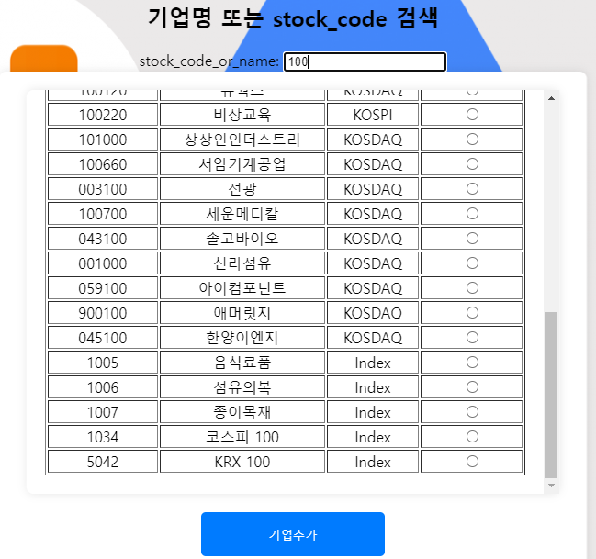
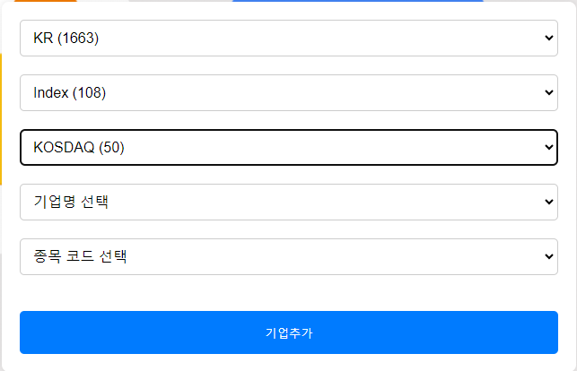
Part 6
주요 로직 및 최종구현 모델
Main Logic and Final Implementation Model
#플랫폼(자바) 기능(기업추가)
범주를 좁혀가며 종목코드 선정 기능 구현
(AJAX 사용)
Typing으로 종목코드 선정 기능 구현
(AJAX 사용)

Slide 34
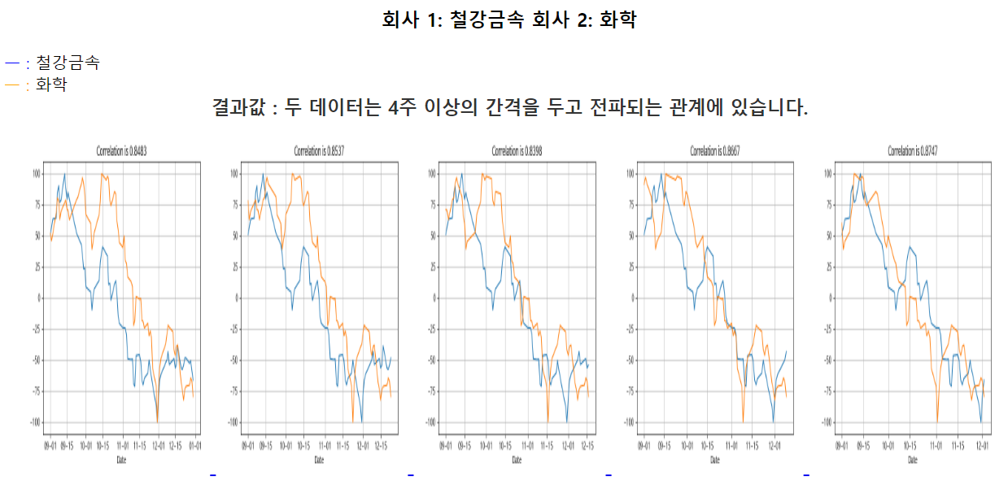
Part 6
주요 로직 및 최종구현 모델
Main Logic and Final Implementation Model
#플랫폼(자바) 기능(기간 분석)1/2
기업 2개 및 기간 선정
→ 한 기업의 데이터를 1주씩 옮겨가며 비교
5개의 data 비교 결과 그래프 출력
(파이썬이 생성한 그래프)

Slide 35
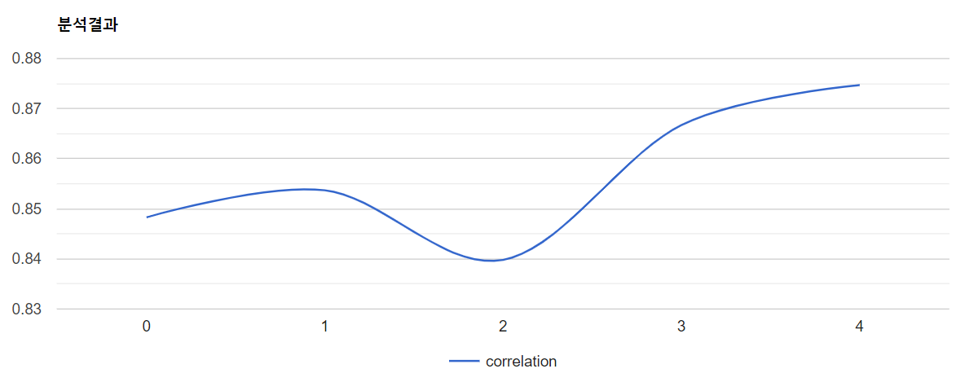
Part 6
주요 로직 및 최종구현 모델
Main Logic and Final Implementation Model
#플랫폼(자바) 기능(기간 분석)2/2
기업 2개 및 기간 선정
→ 한 기업의 데이터를 1주씩 옮겨가며 비교
5개의 data 비교 결과 그래프 출력
(파이썬이 생성한 corelation을 javascript로 출력)

Slide 36
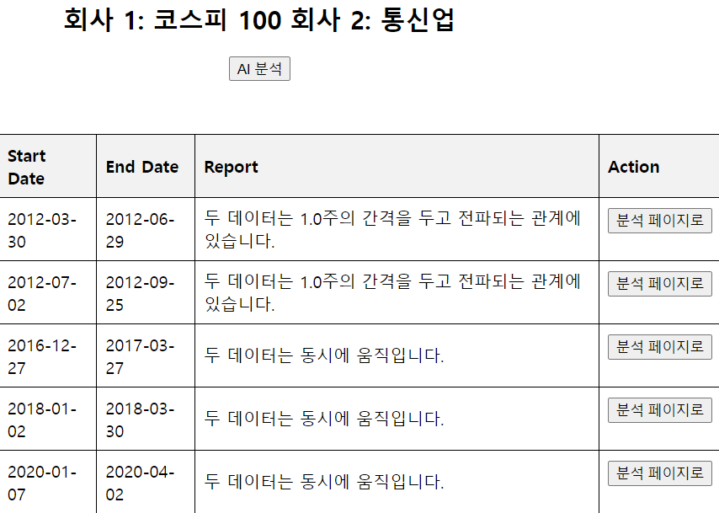
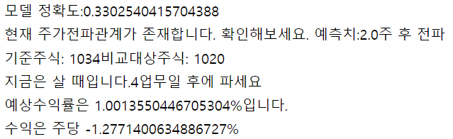
Part 6
주요 로직 및 최종구현 모델
Main Logic and Final Implementation Model
#플랫폼(자바) 기능(분기 분석)
기업 2개 선정
분기(1/4년)별로 한 기업의 데이터를 1주씩 옮겨가며 비교 결과 제공
(분기별 데이터, 기간 분석 페이지로 이동 링크, 현재 연동중인지 분석 링크 추가)
AI 분석 결과
현재의 주가 전파관계 예측
기준주식의 동향을 근거로 매매시점 예측
예상 수익률 계산(20220101을 기준으로 해당 업무일 후 매매시 수익률 출력

Slide 37
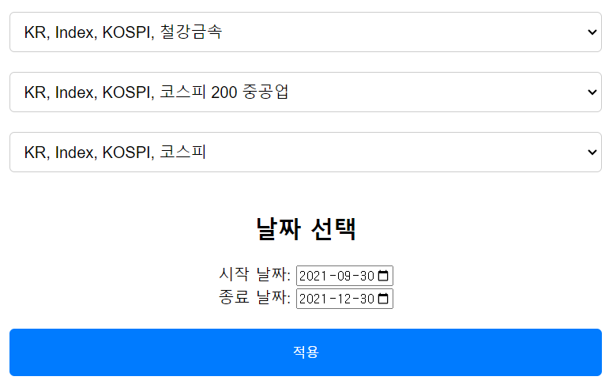
Part 6
주요 로직 및 최종구현 모델
Main Logic and Final Implementation Model
#플랫폼(자바) 기능(차감 분석)
기업 2개와 차감 기업 1개 선정
주가는 국가 대세 흐름과 분야 흐름, 각 기업의 이슈 흐름이 종합 반영
따라서 특정 주가에서 국가 대세 흐름을 배제하면, 나머지 요소만 볼 수 있음
예
기업선택 1: 철강/금속 기업
기업선택 2: 중공업
차감 선택 :KOSPI 전체 index

Slide 38
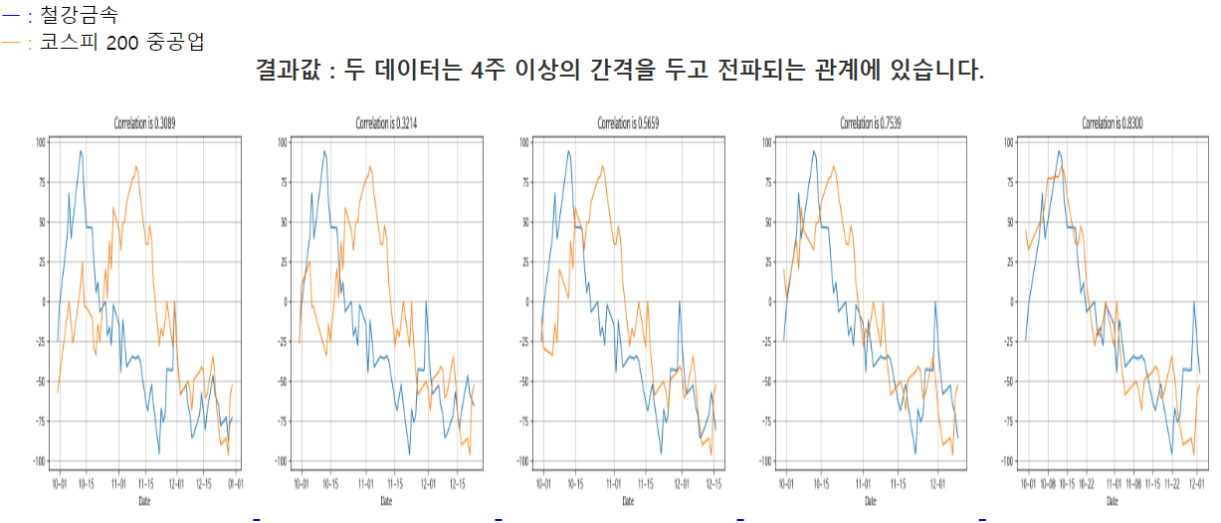
Part 6
주요 로직 및 최종구현 모델
Main Logic and Final Implementation Model
#플랫폼(자바) 기능(차감 분석의 예)
기업 2개와 차감 기업 1개 선정
철강/금속 기업과 중공업에서 대세 흐름(KOSPI 전체)을 제외한 연관 분석

Slide 39
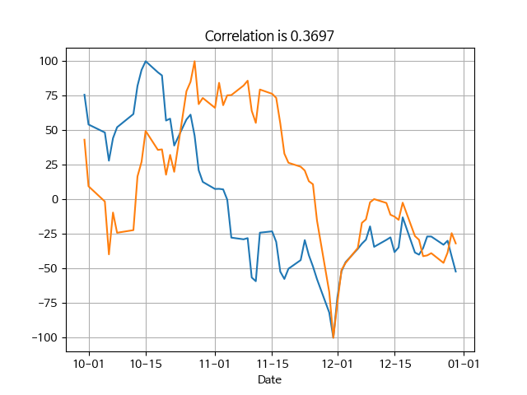
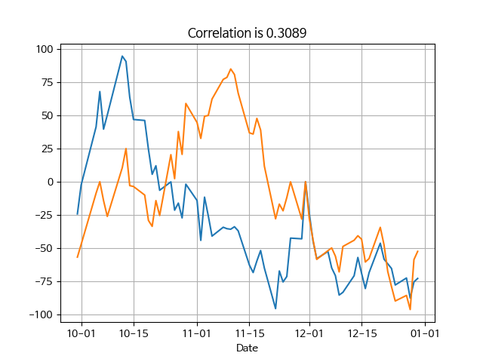
Part 6
주요 로직 및 최종구현 모델
Main Logic and Final Implementation Model
#플랫폼(자바) 기능(차감 분석의 예-대비)
차감 분석시 일반적으로 더 날카로운 그래프 도출
일반분석
KOSPI 차감분석

Slide 40
Part 6
주요 로직 및 최종구현 모델
Main Logic and Final Implementation Model
#플랫폼(자바) 기능(히스토리)
서비스에 따른 파라미터가 다르므로 히스토리 별도 관리
기간분석
분기분석
차감기간분석
차감분기분석
기업1
기업2
날짜1
날짜2
report
기업1
기업2
report
기업1
기업2
차감
날짜1
날짜2
report
기업1
기업2
차감
report
각 히스토리 저장 내용을 재현하는 view 연결 링크 포함
히스토리 삭제 기능
각 서비스마다 report를 작성하여 목록에 표시

Slide 41

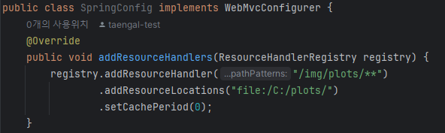
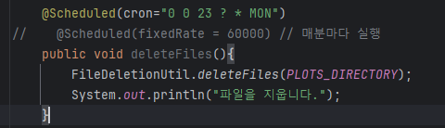
Part 6
주요 로직 및 최종구현 모델
Main Logic and Final Implementation Model
#플랫폼(자바) 기능(파일 문제)
파이썬에서 생성한 그림파일의 사용 문제
그림파일은 static에 들어가므로 갱신 안됨
Resourcehandler 사용
외부 폴더 저장시 resource 갱신
파이썬은 그림을 생성만 하므로 삭제 기능 필요
→ Scheduler로 매주 삭제

Slide 42
Part 7
후기

Slide 43
Part 7
후기
Project Review
팀 장 홍창훈
팀 원 심광섭
Microservice를 나름대로 구현해보자는
목표를 달성하는 것이 1차 목표였으나,
개선을 거듭하여, 나쁘지 않은 속도가 나오는 서비스를 구현하게 되어 기쁘다.
통신과 멀티쓰레드, 파이썬에대해 목표로 했던 것보다 깊이있게 이해할 수 있는 기회가 되었다.
MVC를 잘 만들어준 팀원에게 감사한다.
DB 및 JAVA 구현

Slide 44
Part 8
개선 및 보완점

Slide 45
Part 8
개선 및 보완점
Improvements and Enhancements
JAVA
PYTHON
보완점
유사도 및 AI 분석의 대상을 종가로 한정
거래량 등의 추가 분석 기능도 구현하고 싶음
AI 분석 미진
→AI 분석 알고리즘에 대한 추가 공부 및 구현
통계 및 visualization 미흡
→통계 및 시각화에 대한 추가 공부 및 구현
부족기능
여러 기업에 대해 동시에 분기분석하는 기능
유저를 기업으로 묶어서 히스토리를 교환/관리하는 기능

Slide 46

감사합니다

